Slide 1
ALMACENAMIENTO
  Medios de almacenamiento: componentes físico o materiales en los que se almacenan los datos.
  Dispositivos de almacenamiento: Componentes del hardware que escriben y leen los datos en los medios de almacenamiento.
Actualmente para almacenar datos se usan
dos tecnologías: Magnético y Optico y en
algunos casos se combinan.

Slide 2
Tipos principales de almacenamiento magnético:
  Discos duros
  Discos duros removibles (externos o internos)
  Disquetes
  Cintas magnéticas.
Tipos principales de almacenamiento óptico:
  Discos compactos de solo lectura
  Discos compactos regrabables
  Discos magnético-optico
  Discos Flopticos

Slide 3
dispositivos :
Dispositivos de almacenamiento por medio magnético (Discos duros y Disquetes)
Dispositivos de almacenamiento por medio óptico (CD, DVD, Blu-Ray)
Dispositivos de almacenamiento por medio electrónico (pendrive y tarjeta de memoria).
Dispositivos extraíbles(usb, discos duros externos)
Almacenamiento en la nube

Slide 4
DISCO DURO
Discos Duros: son unidades de almacenamiento primario y siempre están instalados dentro del CPU.
Capacidades:
100 MB ➔ 640 MB ➔ 1000 MB ➔ 1 GB
1 GB ➔ 2 GB ➔ 2.5 GB ➔ 10 GB … 80 GB …

Slide 5
UNIDAD DE MEDIDA INFORMÁTICA
1 Byte = 8 bits
1 Kilobyte = 1024 byte
1 Megabyte = 1024 Kilobyte
1 Gigabyte = 1024 Megabyte
1 Terabyte = 1024 Gigabyte

Slide 6
La unidades o dispositivos que utilizan estos medios de almacenamiento son variados y esto dependerá de los tipos de almacenamiento.
Ejemplo:
Disqueteras
Quemadores ( Necesitan software y controladores )
Unidades Zip “
Unidades CD-ROM “
Unidades Magnético-Opticas
Unidades Flopticas “

Slide 7
CAPACIDADES DE LOS MEDIOS DE ALMACENAMIENO

Slide 8

CD
La unidad de CD-ROM permite utilizar discos ópticos de una mayor capacidad que los disquetes de 3,5 pulgadas hasta 700 Mb. Esta es su principal ventaja, pues los CD-ROM se han convertido en el estándar para distribuir sistemas operativos, aplicaciones, etc.

Slide 9
CD-RW
Puede grabar y regrabar discos compactos. Las características básicas de estas unidades son la velocidad de lectura, de grabación y de regrabación
Permiten grabar los 650, 700 Mb o más tamaño (hasta 900 Mb) de un disco compacto en unos pocos minutos

Slide 10
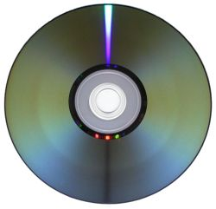
DVD-ROM
CAPACIDAD = 4.7 Gb
El DVD (también conocido como "Digital Versatile Disc" o "Disco Versátil Digital", anteriormente llamado "Digital Video Disc" o "Disco de Video Digital") es un formato de almacenamiento óptico que puede ser usado para guardar datos, incluyendo películas con alta calidad de vídeo y audio.

Slide 11
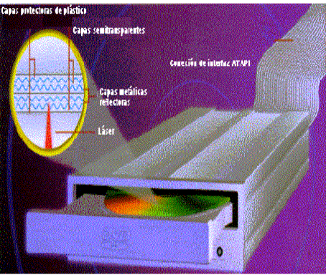
CAPACIDAD DEL DVD
Los primeros DVD tenían una capacidad de almacenamiento de hasta 4.7GB, o sea, algo equivalente a 7 CD-ROM, hoy puede alcanzar hasta 5.2 GB aproximadamente 8 CD-ROM

Slide 12
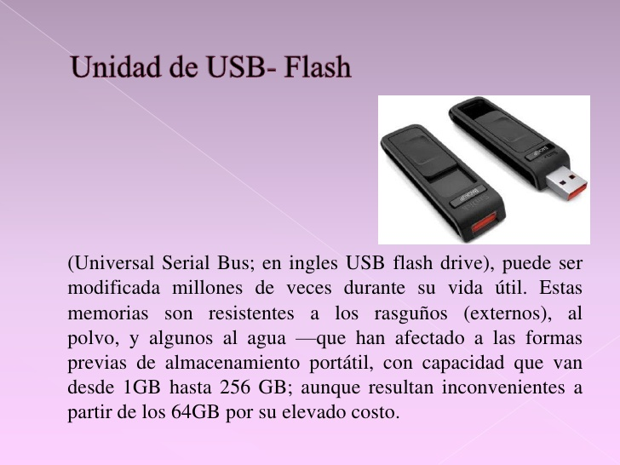

Slide 13
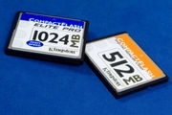
MEMORIA FLASH
Es un tipo de memoria que se comercializa para el uso de aparatos portátiles, como cámaras digitales o agendas electrónicas. El aparato correspondiente o bien un lector de tarjetas, se conecta a la computadora a través del puerto USB o Firewire.

Slide 14
CAPACIDAD DE LOS DISPOSITIVOS DE ALMACENAMIENTO

Slide 15
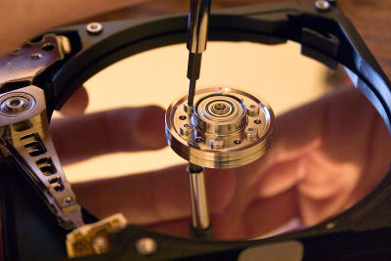
DISCO DURO
(HARD DISK)
El disco duro almacena casi toda la información que manejamos al trabajar con una computadora. En él se aloja, por ejemplo, el sistema operativo que permite arrancar la máquina, los programas, los archivos de texto, imagen...
Un disco duro está formado por varios discos apilados sobre los que se mueve una pequeña cabeza magnética que graba y lee la información
CAPACIDADES :
80,120, 500 O MÁS GB

Slide 16

Nube Informática
Tercero de Bachillerato Fima “A”
Sahara Hidalgo

Slide 17

¿Qué es la Nube Informática?
Es el servicio virtual que sirve para guardar tus archivos en Internet, siempre dispuesto para ti sin necesidad de descargar, traer tus archivos en una nube. Este servicio es dependiente de un acceso a Internet, para acceder al servidor en donde tus archivos son alojados.

Slide 18

¿Piensa que es mejor tener los datos en un servidor local o servidor remoto?
El Servidor Remoto en este caso la nube informática por que es un servicio que nos ofrece la internet, para que montar nuestro propio centro de datos si tenemos la nube informática ya que es un gran ahorro en costo, software, plataforma e infraestructura.

Slide 19

¿Qué ventajas tiene la nube informática?
No tendremos que comprar servidores, ya que no tendremos que habilitar una sala adecuada para habilitarlos y son muy costosos.
No será necesario contratar a personal cualificado para mantenerlos.
Ni licencias ni actualizaciones.
Solo pagas por lo que servicios que usas y los recursos que consumes.
El proveedor de estos servicios es el encargado de proporcionar el software, instalar nuevas actualizaciones y resolver cualquier problema que surga.
Todo esto es un gran ahorro en costo, software, plataforma e infraestructura.

Slide 20

¿Qué inconvenientes tiene la nube informática?
Los inconvenientes pueden haber por la centralización de los servidores en la nube ya que depende de la calidad de servicios ofrecido por el proveedor.
Dependemos totalmente de nuestro proveedor de servicio en la nube Informática.
Para poder trabajar tenemos que estar permanentemente conectados a Internet.
No sabemos si es totalmente seguro de que el acceso a la información depositada en la nube informática solo pueda acceder quién tu quieras.

Slide 21
Proveedores y Aplicaciones de Servicios de la Nube Informática
Proveedor | Aplicación | ¿Qué es?
Microsoft | Skydrive | Skydrive de Microsoft nos ofrece un gran espacio de almacenamiento en su nube, por lo que podremos compartir archivos en correos electrónicos sin necesidad de adjuntarlos.
Google | Google Drive | Google Drive, es la herramienta de Google para la Nube en Internet, y alberga texto, fotos y vdeos, a pesar de ofrecer un pequeo espacio gratuito, google drive cuenta con servicio de pago que da un excelente espacio para aquellas personas que lo necesiten
Apple | Icloud | Icloud es la alternativa que APPLE le da a sus usuarios, fcil, rpido y eficiente parasincronizar todos tus dispositivos Apple.

Slide 22
Proveedor | Aplicación | ¿Qué es?
Dropbox | Dropbox | Dropbox es un servicio de nube que te permite sincronizar y almacenar datos para varios dispositivos, esto es que cada archivo que subas, por ejemplo música, estar disponible en todos tus aparatos sin necesidad de bajarlos o software especial.
Box | Box | La página de estado de Box, muestra el estado de las funciones por separado. Pueden ver el estado de las descargas, el intercambio, la sincronización, archivos y mucho más.
Amazon Web Services | Amazon EC2 AmazonS3 Amazon RDS Amazon SimpleDB Amazon CloudFront Amazon SQS Amazon DevPay Amazon Mechanical Turk | Las versiones que ofrecen Amazon Web Services es fácil de usar, flexibilidad, Rentabilidad, Fiable, Seguro, Escalabilidad y Alto Rendimiento. La aplicación es de acuerdo al gusto del cliente.

Slide 23
Proveedor | Aplicación | ¿Qué es?
LaCie | Wuala | Wuala es un servicio de alojamiento de archivos multiplataforma, en la nube, sincronización de ficheros, versionado y backup.
ElectionMall Technologies | Campaign Cloud | Campain Cloud es una plataforma personalizable, construida con computación en la nube, que reúne aplicaciones para desarrollar campañas en línea.
Youtube | Canal | Es un servicio en el cual los usuarios pueden subir y compartir vídeos.
Google | Google Maps | Es un servidor de aplicaciones de mapas en la Web. Ofrece imágenes de mapas desplazables, así como fotos satelitales del mundo e incluso la ruta entre diferentes ubicaciones o imágenes a pie de calle.

Slide 24

Conclusión
La nube informática es un nuevo modelo de prestación de servicios de negocio y tecnología, que permite al usuario acceder a un catálogo de servicios estandarizados y responder a las necesidades de su negocio, de forma flexible y adaptativa, en caso de demandas no previsibles o de picos de trabajo, pagando únicamente por el consumo efectuado.
Tiene tantas ventajas como desventajas pero es uno de los servicios más utilizados en el mundo.

